Slide 1
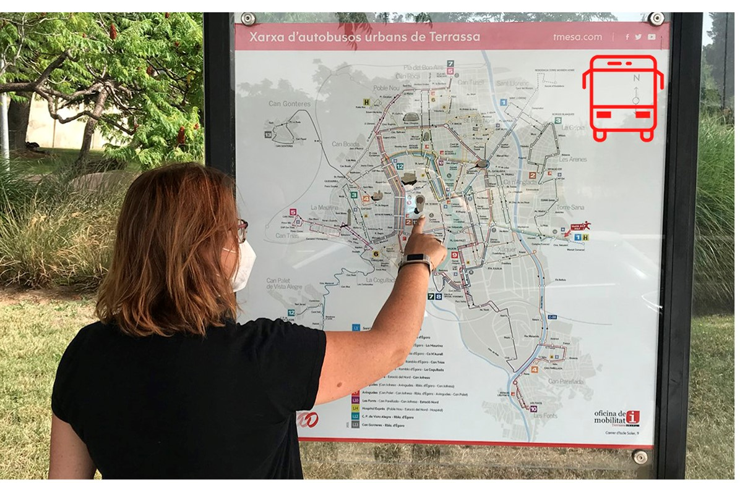
PLANIFICA TU RECORRIDO
EN AUTOBÚS
Notes:
1

Slide 2
Instrucciones de uso
ESTA GUÍA TE SERVIRÁ PARA PREPARAR TUS VIAJES EN AUTOBÚS DE MANERA MÁS AUTÓNOMA Y SEGURA. QUIZÁS TENGAS QUE UTILIZARLA CON LA AYUDA DE UNA PERSONA DE APOYO.
ESTA GUÍA ESTÁ EN FORMATO EDITABLE PARA QUE LA ADAPTES A TUS NECESIDADES. PUEDES CAMBIARLA, REDUCIRLA O AMPLIARLA.
PRIMERO, COMPLETA ESTA GUÍA EN CASA. DESPUÉS, PUEDES IMPRIMIR TODA LA GUÍA O SOLO UNA PARTE Y LLEVARLA CONTIGO DURANTE EL VIAJE EN AUTOBÚS. TAMBIÉN PUEDES LLEVAR LA GUÍA EN LA PANTALLA DEL MÓVIL O TABLETA.
2
Notes:
2

Slide 3



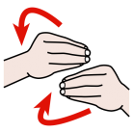





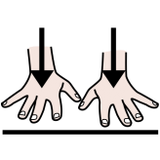


HOY IRÉ EN AUTOBÚS.
PREPARO MI RUTA DE AUTOBÚS.
PRIMERO ESCRIBO DONDE ESTOY ........................................
SEGUNDO ESCRIBO DONDE VOY ........................................
3

Slide 4



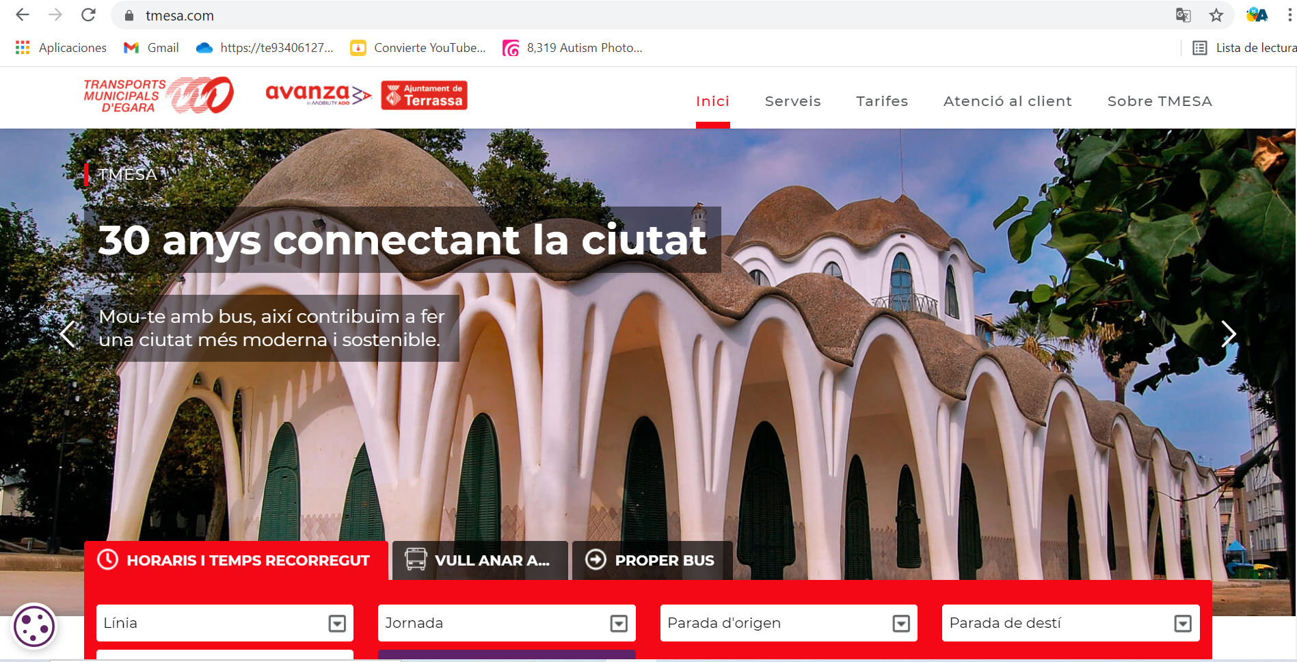
MIRO EN EL ORDENADOR LA PÁGINA WEB DE TMESA
https://tmesa.com/
4

Slide 5


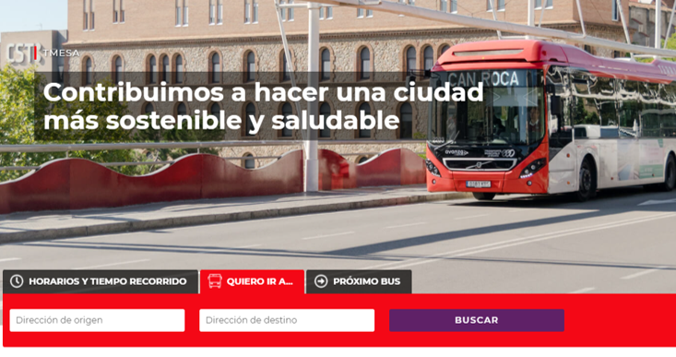
CON EL RATÓN CLICO EN QUIERO IR A...
5

Slide 6
ESCRIBO DÓNDE ESTOY EN DIRECCIÓN DE ORIGEN
ESCRIBO DÓNDE VOY EN DIRECCIÓN DE DESTINO Y CLICO BUSCAR
6

Slide 7
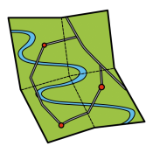
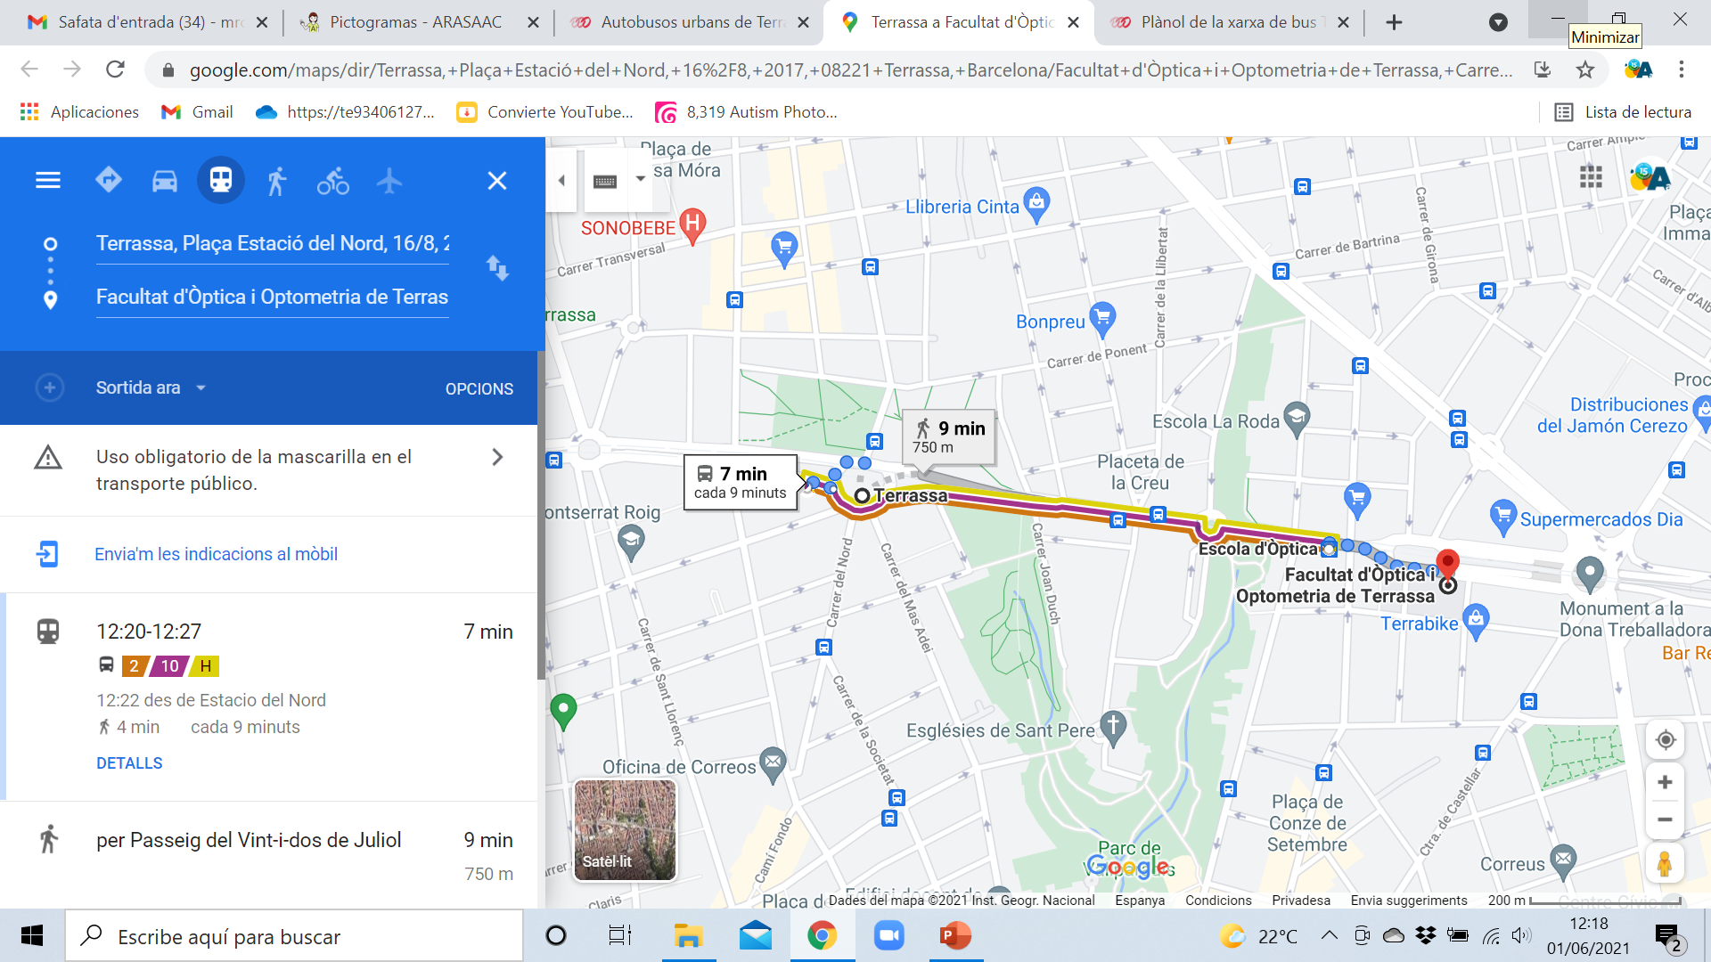

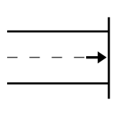
EN EL ORDENADOR VEO EL MAPA CON LA RUTA
VEO LOS AUTOBUSES EN LOS QUE PUEDO SUBIR PARA IR AL DESTINO
7

Slide 8






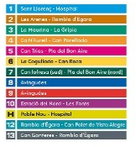
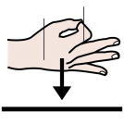

ESCRIBO EN QUÉ PARADA ESPERO EL AUTOBÚS: .............................................
ESCRIBO EN QUÉ NÚMERO DE AUTOBÚS SUBO: .............................................
ESCRIBO QUÉ COLOR DE LÍNEA ES EL AUTOBÚS: .............................................
ESCRIBO EN QUÉ PARADA BAJO DEL AUTOBÚS: ................................................
Si haces transbordo y cambias de autobús, vuelve a rellenar esta hoja con el itinerario del transbordo.
8

Slide 9





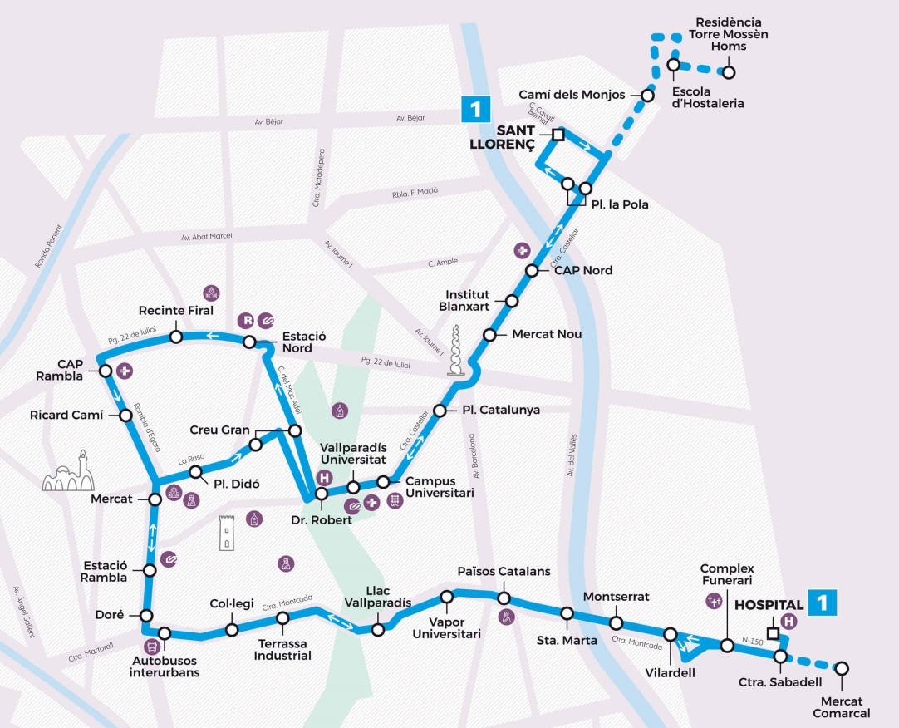
COJO EL AUTOBÚS DE LA LÍNEA NÚMERO ...... DE COLOR ....................
SUBO EN LA PARADA .......................... Y BAJO EN LA PARADA .........................
*Puedes copiar y pegar la imagen de tu línea de bus en el enlace https://tmesa.com/s/planols-linies-bus-terrassa/ Después puedes rodear la parada inicial y la final de tu recorrido, como en el ejemplo de arriba
9

Slide 10




ESTE DOSIER HA SIDO CREADO POR
CON LA COLABORACIÓN DE
CON LA PARTICIPACIÓN DE
Los símbolos pictográficos utilizados son propiedad del Gobierno de Aragón y han sido creados por Sergio Palao para ARASAAC (http://www.arasaac.org), que los distribuye bajo Licencia Creative Commons BY-NC-SA.
10

